Slide 1
LSTM&GRU
Chapter 10
2018.10.17

Slide 2
目录
1 传统RNN
2 LSTM网络结构
3 GRU网络结构
4 文本分类过程

Slide 3
目录
1 传统RNN
2 LSTM网络结构
3 GRU网络结构
4 文本分类过程

Slide 4
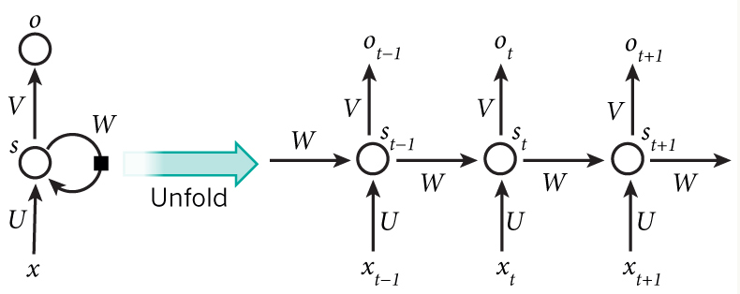
传统RNN中存在的梯度消失和梯度弥散问题

Slide 5
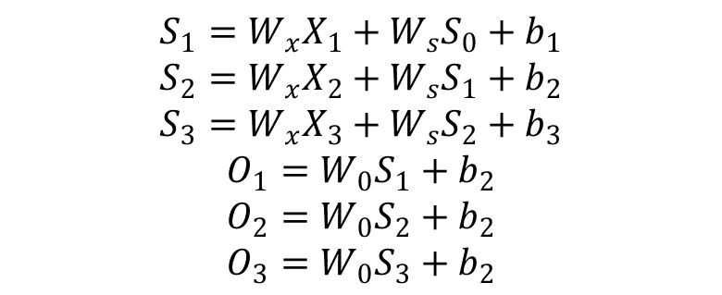
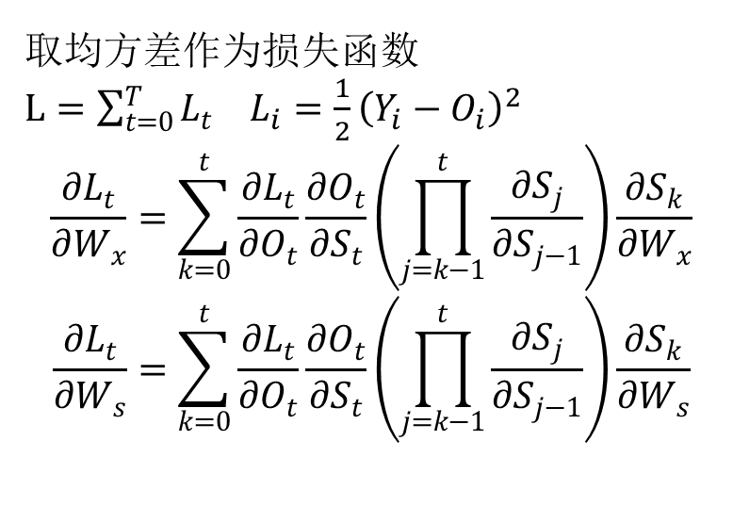
$$S_{1}=W_{x}X_{1}+W_{s}S_{0}+b_{1}$$
$$S_{2}=W_{x}X_{2}+W_{s}S_{1}+b_{2}$$
$$S_{3}=W_{x}X_{3}+W_{s}S_{2}+b_{3}$$
$$O_{1}=W_{0}S_{1}+b_{2}$$
$$O_{2}=W_{0}S_{2}+b_{2}$$
$$O_{3}=W_{0}S_{3}+b_{2}$$
实例：梯度消失、弥散问题
取均方差作为损失函数
$L=\sum_{t=0}^{T}{L_{t}}$ $L_{i}=\frac{1}{2}{\left(Y_{i}−O_{i}\right)}^{2}$
$$\frac{∂L_{t}}{∂W_{x}}=\sum_{k=0}^{t}{\frac{∂L_{t}}{∂O_{t}}\frac{∂O_{t}}{∂S_{t}}\left(\prod_{j=k−1}^{t}{\frac{∂S_{j}}{∂S_{j−1}}}\right)\frac{∂S_{k}}{∂W_{x}}}$$
$$\frac{∂L_{t}}{∂W_{s}}=\sum_{k=0}^{t}{\frac{∂L_{t}}{∂O_{t}}\frac{∂O_{t}}{∂S_{t}}\left(\prod_{j=k−1}^{t}{\frac{∂S_{j}}{∂S_{j−1}}}\right)\frac{∂S_{k}}{∂W_{s}}}$$

Slide 6
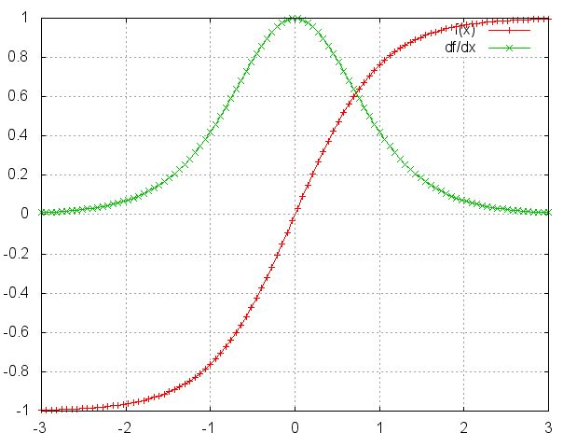
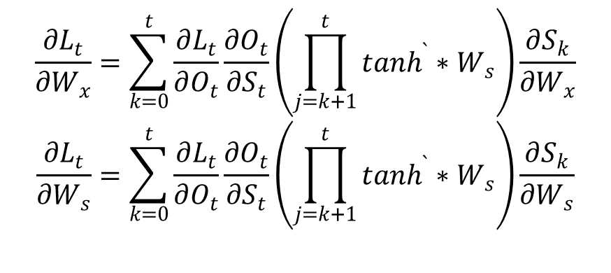
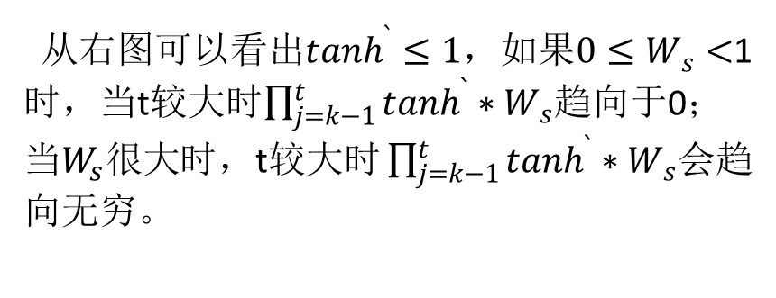
梯度消失和梯度弥散
$$\frac{∂L_{t}}{∂W_{x}}=\sum_{k=0}^{t}{\frac{∂L_{t}}{∂O_{t}}\frac{∂O_{t}}{∂S_{t}}\left(\prod_{j=k+1}^{t}{\tanh^{`}∗W_{s}}\right)\frac{∂S_{k}}{∂W_{x}}}$$
$$\frac{∂L_{t}}{∂W_{s}}=\sum_{k=0}^{t}{\frac{∂L_{t}}{∂O_{t}}\frac{∂O_{t}}{∂S_{t}}\left(\prod_{j=k+1}^{t}{\tanh^{`}∗W_{s}}\right)\frac{∂S_{k}}{∂W_{s}}}$$
从右图$可以看出\tanh^{`}≤1，如果{0≤W}_{s}<$1时，当t较大时$\prod_{j=k−1}^{t}{\tanh^{`}∗W_{s}}$趋向于0； 当$W_{s}很大$时，t较大$时\prod_{j=k−1}^{t}{\tanh^{`}∗W_{s}}$会趋向无穷。
Notes:
个人理解的长时记忆也在这不能实现，当出现梯度消失时候，向后传播的距离也是较短
所以解决梯度消失和梯度弥散问题主要就是需要解决$\prod_{j=k+1}^{t}{\tanh^{`}∗W_{s}}$这个
可以通过更换激活函数ReLU函数缓解梯度消失问题
1）换激活函数；2）调整激活函数的输入（归一化处理）；3）调整网络结构

Slide 7
目录
1 传统RNN
2 LSTM网络结构
3 GRU网络结构
4 文本分类过程

Slide 8
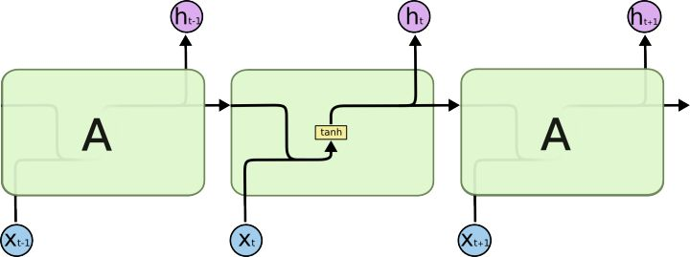
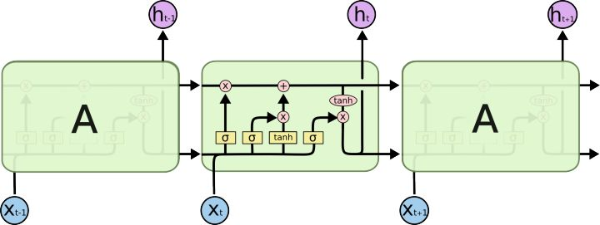
LSTM
Notes:
因此LSTM是靠着cell结构来保留梯度，forget gate控制了对过去信息的保留程度，如果gate选择保留旧状态，那么梯度就会接近于1，可以缓解梯度消失问题。

Slide 9
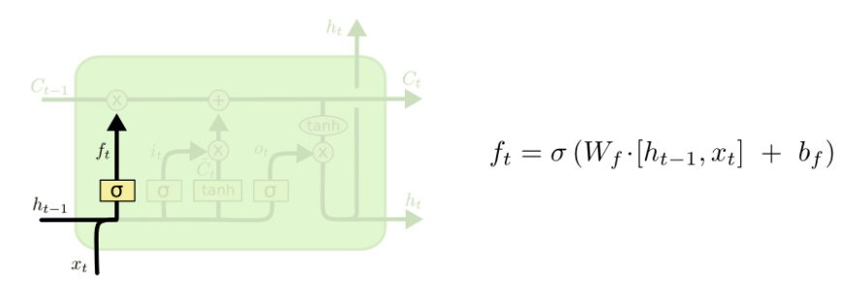
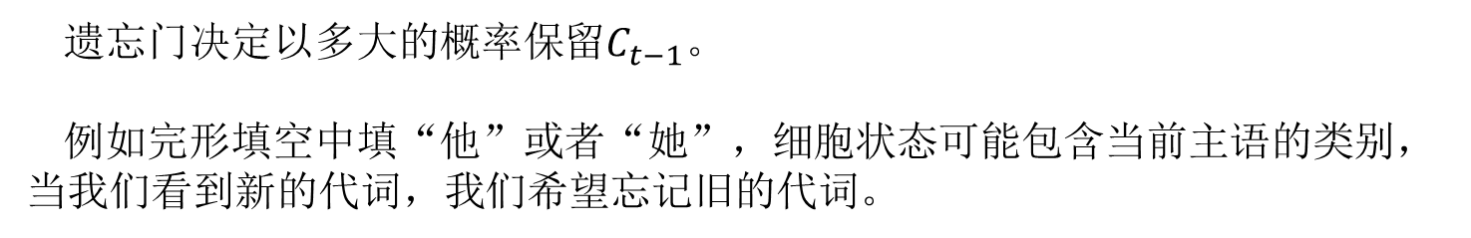
遗忘门决定以多大的概率保留$C_{t−1}。$
例如完形填空中填“他”或者“她”，细胞状态可能包含当前主语的类别，当我们看到新的代词，我们希望忘记旧的代词。

Slide 10
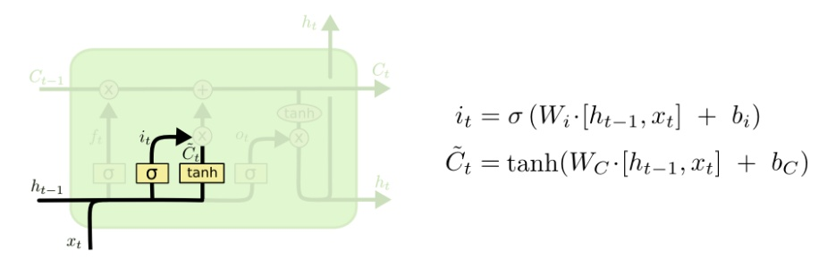
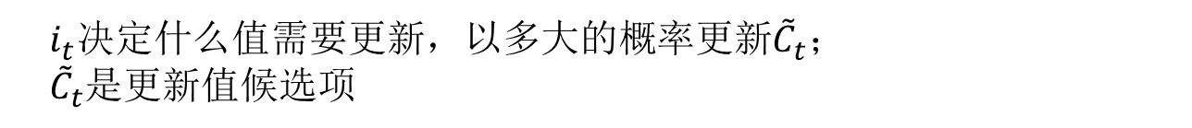
$i_{t}$决定什么值需要更新，以多大的概率更新${\tilde{C}}_{t}；$
${\tilde{C}}_{t}$是更新值候选项
Notes:
输入门

Slide 11
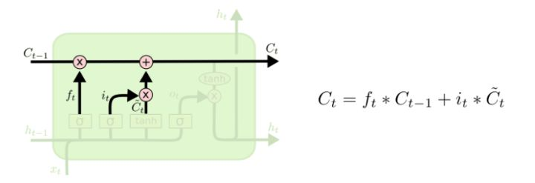
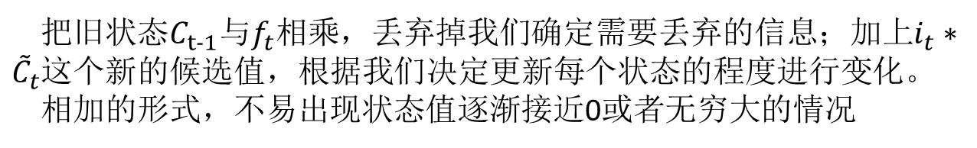
把旧状态$C_{t−1}与f_{t}相乘，丢弃掉我们确定需要丢弃的信息；加上i_{t}∗{\tilde{C}}_{t}$这个新的候选值，根据我们决定更新每个状态的程度进行变化。
相加的形式，不易出现状态值逐渐接近0或者无穷大的情况

Slide 12
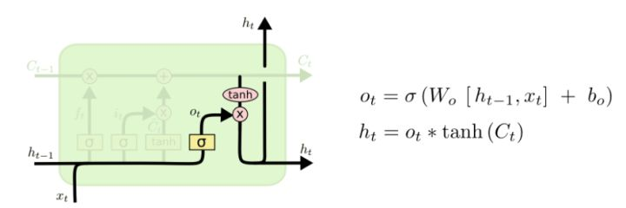
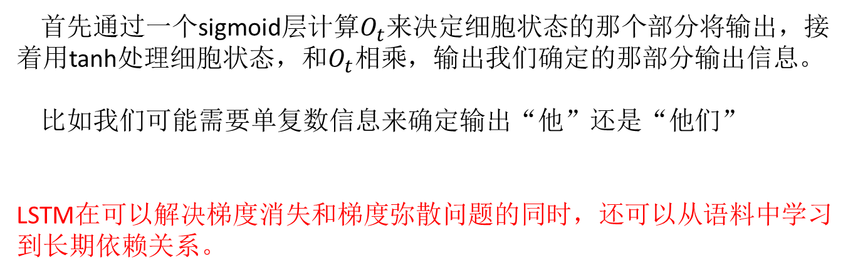
首先通过一个sigmoid层计算$O_{t}$来决定细胞状态的那个部分将输出，接着用tanh处理细胞状态，和$O_{t}相乘，输出我们确定的那部分输出信息。$
比如我们可能需要单复数信息来确定输出“他”还是“他们”
LSTM在可以解决梯度消失和梯度弥散问题的同时，还可以从语料中学习到长期依赖关系。

Slide 13
目录
1 传统RNN
2 LSTM网络结构
3 GRU网络结构
4 文本分类过程

Slide 14
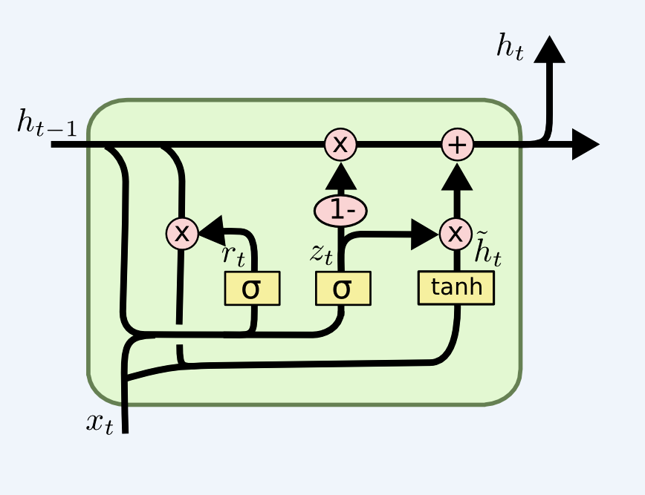
GRU
Notes:
第一个是遗忘门，第二个是更新门，第三个是输出门

Slide 15
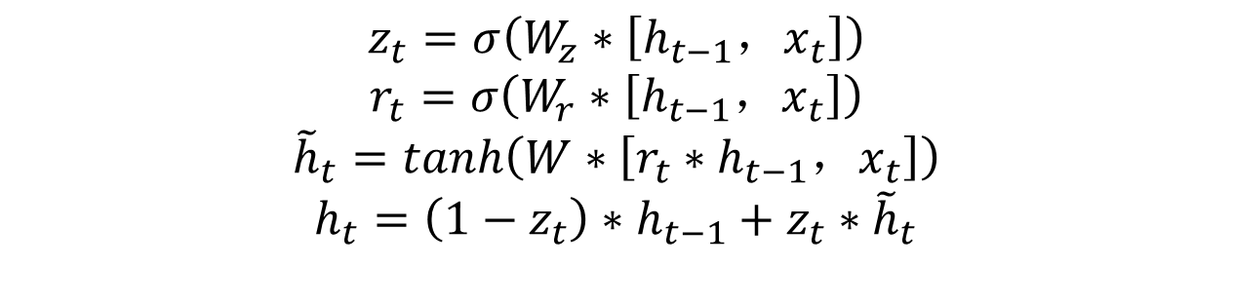
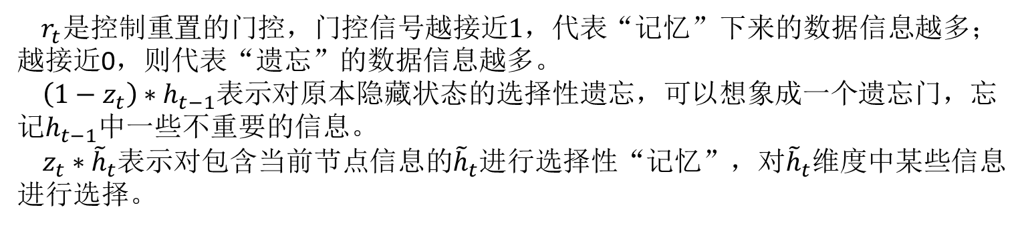
$$z_{t}=σ\left(W_{z}∗\left[h_{t−1}，x_{t}\right]\right)$$
$$r_{t}=σ\left(W_{r}∗\left[h_{t−1}，x_{t}\right]\right)$$
$${\tilde{h}}_{t}=tanh\left(W∗\left[r_{t}∗h_{t−1}，x_{t}\right]\right)$$
$$h_{t}=\left(1−z_{t}\right)∗h_{t−1}+z_{t}∗{\tilde{h}}_{t}$$
${ r}_{t}是控制重置的门控，门控信号越接近1，代表$“记忆”下来的数据信息越多；越接近0，则代表“遗忘”的数据信息越多。
$\left(1−z_{t}\right)∗h_{t−1}表示$对原本隐藏状态的选择性遗忘，可以想象成一个遗忘门，忘记$h_{t−1}$中一些不重要的信息。
$z_{t}∗{\tilde{h}}_{t}$表示对包含当前节点信息的${\tilde{h}}_{t}$进行选择性“记忆”，对${\tilde{h}}_{t}$维度中某些信息进行选择。

Slide 16
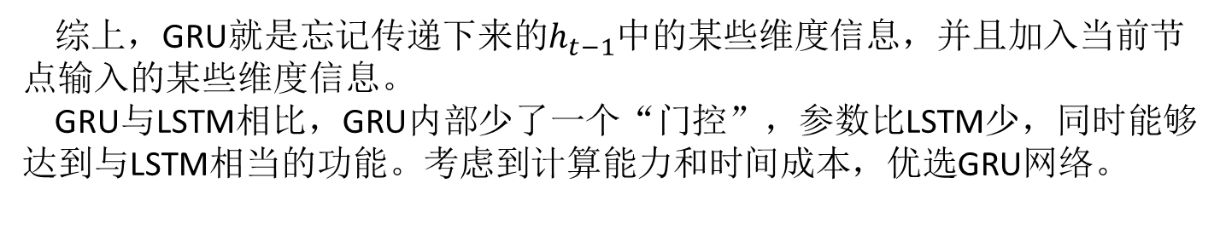
综上，GRU就是忘记传递下来的$h_{t−1}$中的某些维度信息，并且加入当前节点输入的某些维度信息。
GRU与LSTM相比，GRU内部少了一个“门控”，参数比LSTM少，同时能够达到与LSTM相当的功能。考虑到计算能力和时间成本，优选GRU网络。

Slide 17
目录
1 传统RNN
2 LSTM网络结构
3 GRU网络结构
4 文本分类过程

Slide 18
文本分类过程

Slide 19
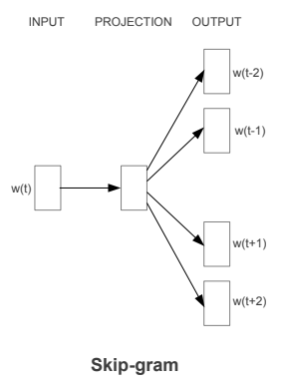
Word2vec
直观的看Skip-gram模型结构，该模型是通过给定的输入词来预测其上下文（训练模型参数）

Slide 20
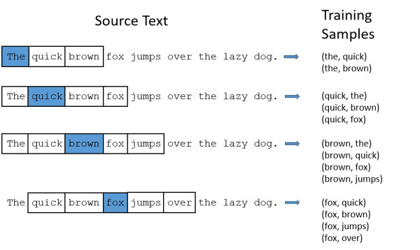
Skip-gram模型训练过程
两个重要的参数skip_window和num_skips；
skip_window表示选词窗口大小；
num_skips表示从窗口中选取多少个词。
对于Kitty climbed the tree和Cat climbed the tree这两个句子模式学习，模型可以学习到Kitty和Cat这两个单词的嵌入向量接近。

Slide 21
THANKS FOR LISTENING！
刘帅朝

